Slide 1
Ayudantía Gestión de Procesos
Luciano Stefano Dossi Roco

Slide 2
CAUSA-EFECTO
TORMENTA DE IDEAS
5¿POR QUÉ?

Slide 3
CAUSA-EFECTO (ISHIKAWA)

Slide 4
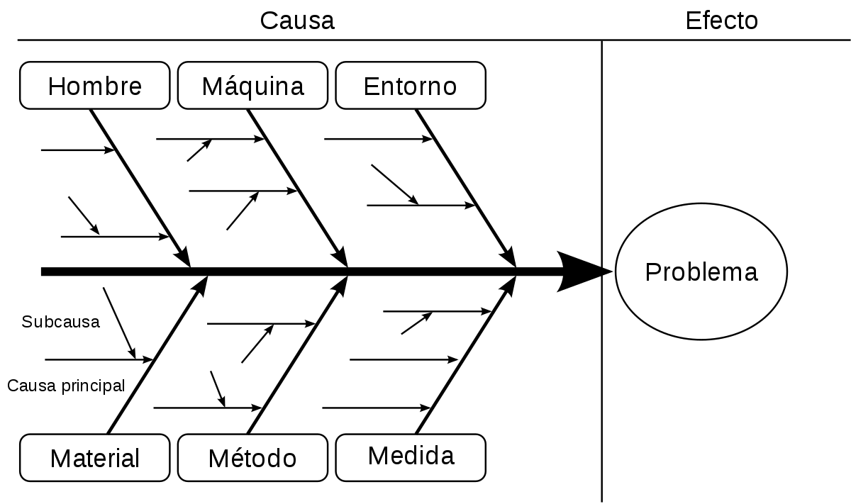
Ejemplo Ishikawa

Slide 5
Caso Práctico
Los usuarios/clientes del Servicio de Registro Civil de Chile, dejan en evidencia un gran descontento ante la gran retraso que presenta el Servicio cuanto a la atención y posterior emisión y entrega de cédulas de identidad.
En base a lo relatado en el acápite anterior y los supuestos que pueda estructurar, señale las posibles áreas en que se presentan falencias.

Slide 6
Clasificador de ideas (adaptar la áreas según
Notes:
Personas Materiales Equipo Gestión Liderazgo Ambiente Laboral

Slide 7
CAUSA
EFECTO

Slide 8
5 ¿Por qué?

Slide 9
La técnica de los “5 ¿por qué?” o “escalera de los por qué” surge gracias a Sakichi Toyoda y fue utilizada dentro de Toyota para la evolución de su metodología de facturación.
La dinámica de esta metodología consiste en plantear un problema y luego realizar cinco preguntas “por qué” de forma consecutiva hasta llegar a la raíz del problema.

Slide 10
Ejemplo
El vehículo no arranca. (El problema)
¿Por qué? - La batería está muerta. (Primer ¿por qué?)
¿Por qué? - El alternador no está funcionando. (Segundo ¿por qué?)
¿Por qué? - La correa del alternador se ha roto. (Tercer ¿por qué?)
¿Por qué? - La correa del alternador fue mucho más allá de su vida de servicio útil y no se ha sustituido. (Cuarto ¿por qué?)
¿Por qué? - El vehículo no se mantiene de acuerdo al recomendado programa de servicio. (Quinto ¿Por qué?, una de las causas)

Slide 11
Tormenta de ideas (brainstorming)

Slide 12
Objetivos principales
Controlar
Medir
Analizar
Mejorar
Controlar
Creatividad
Reunión de datos
Análisis de datos
Toma de decisión
Planeación
Trabajo en equipo

Slide 13
En qué consiste
Metodología en grupo para generar ideas en ambientes relajados.
Proceso creativo menos estructurado de “lluvias de ideas”
Trabajo en equipo en un ambiente distendido genera más y mejores ideas que trabajando de forma independiente.

Slide 15
¿Cuándo se utiliza?
Existencia de la necesidad de:
Liberar la creatividad
Número extenso de ideas
Involucrar a todo el grupo de trabajo en el proceso
Identificar oportunidades de mejora

Slide 16
Tipos de lluvia de ideas
No Estructurado (flujo libre)
Un facilitador
Frase escrita que represente el problema o asunto
Escribir ideas dadas en pocas palabras y sin cambiar el sentido
Establecer límite máximo de tiempo (25 min. aprox.)
Fomentar la creatividad y no las críticas
Verificar lista para una mejor comprensión
Filtro de idead repetidas, no relevantes y aspectos no negociables (consensuado)

Slide 17
Estructurado (en círculo)
Mismo objetivo que el No Estructurado
Ideas se presentan en formato ordenado (ej: derecha a izquierda), la persona puede ceder su turno.

Slide 18
Silenciosa (Lluvia de ideas escrita)
Mismo objetivo que las anteriores
Ideas de forma escrita
Participantes entregan hojas a sus compañeros
Se puede escribir a partir de las ideas de otros o de forma relacionada
30 minutos aprox.
Permite evitar confrontaciones o intimidaciones

